Slide 1


Сеть компаний Пиретта специализируется на сборе и обезвреживании всего перечня медицинских отходов (классов А, Б ,В ,Г), вкл. Лекарственные средства не подлежащие использованию, а также ветеринарных отходов, неликвидной продукции, а также других отходов вкл. отходы III-IV классов.
ПИРЕТТА-лидер рынка медотходов
Январь 2024

Slide 2
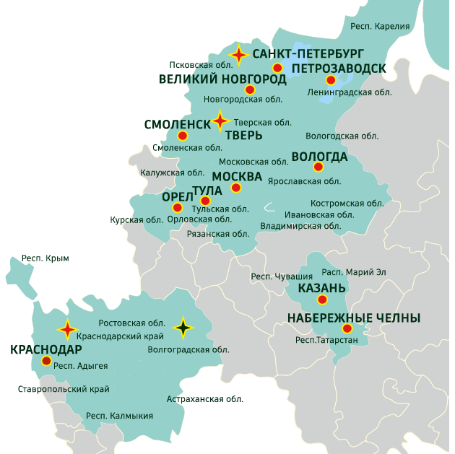
«ПИРЕТТА» это:
Пиретта работает более 12 лет и лидирует в рейтинге ТОП 50 подрядчиков по вывозу и утилизации медицинских отходов из государственных учреждений России (VADEMECUM февраль 2020)
Пиретта работает в 30 регионах страны.
Три завода по утилизации расположены в Тверском регионе, Краснодарском крае и Ленинградской области, офисы в 12 городах.
Завод работающий по условиям Франшизы расположен в Волгоградской области.

Slide 3
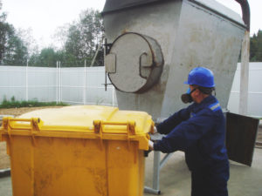
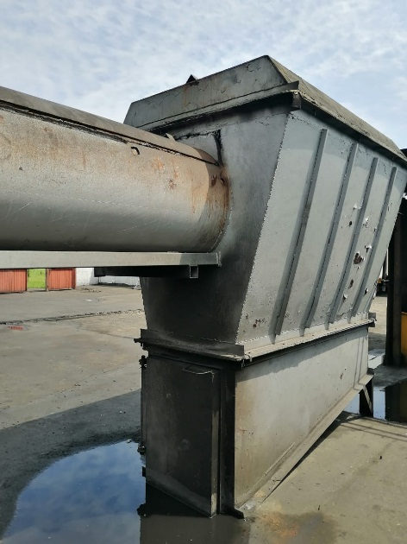
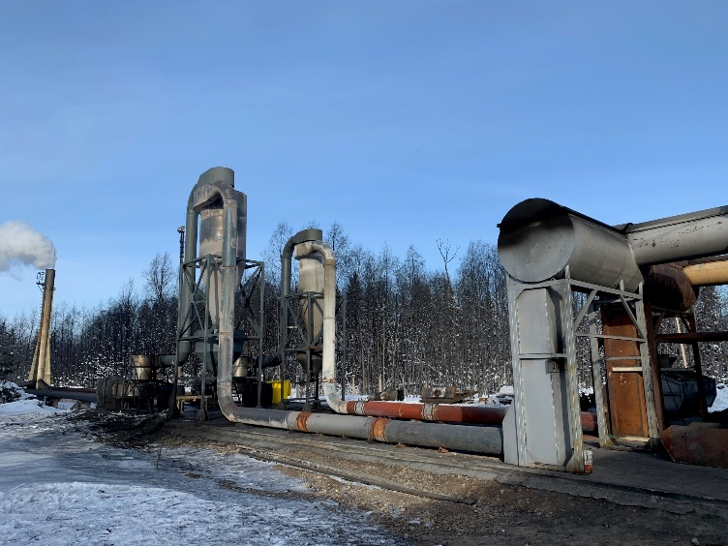
Наша работа в числах
Пиретта собирает и утилизирует более 1 100 тонн медицинских отходов классов Б,В,Г в месяц.
Клиентская база насчитывает более 6000 партнеров, включая большинство больниц, работающих на европейской территории России.
Наша особая гордость – обслуживание объектов Олимпиады Сочи-2014 и чемпионата мира по футболу 2018

Slide 4

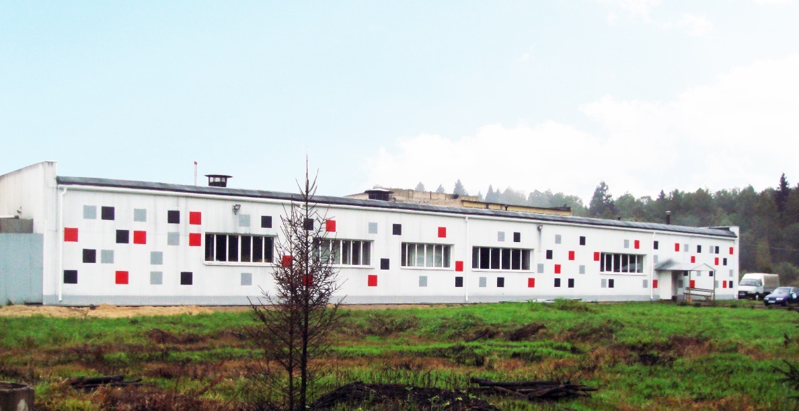
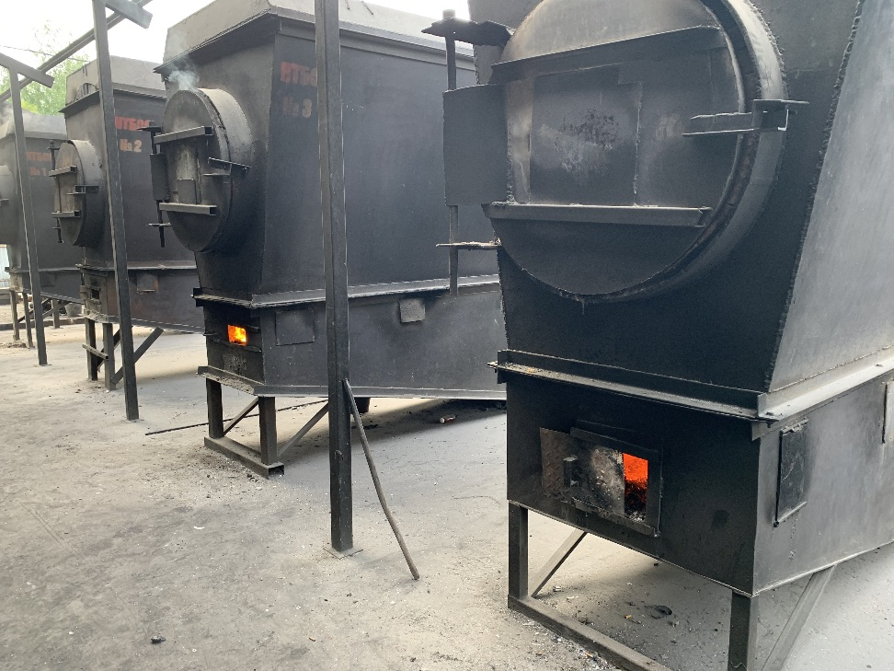
Производственные мощности по утилизации Медицинских отходов
Заводы по утилизации находятся в собственности компаний ПИРЕТТА.
Для утилизации (термического уничтожения) используется оборудование собственной разработки, включающее сухую и мокрую очистку газов. Конструкция оборудования защищена патентами.
Все производственные площадки имеют федеральное согласование о размещении объекта.
Имеются санитарно-защитные зоны для предприятий 2-го класса опасности.
Огневая утилизация производится в печах с температурой горения более 1200 градусов что позволяет гарантированно обезвредить медицинские отходы с минимальным ущербом для окружающей среды.

Slide 5
Производственные мощности по утилизации Медицинских отходов
Производственные площадки
Завод «Горячий Ключ». Площадь участка 5 га . Участок в собственности. Расстояние до Краснодара 70 км. Адрес Краснодарский край, Горячий ключ, станица Суздальская
Завод «Рамешский». Площадь участка 3,6га. Участок в собственности. Расстояние до твери 70 км. Адрес Тверская область , Рамешковский Район , сельское поселение Некрасово
Завод «Сланцы». Площадь участка 5 га. Участок в собственности. Расстояние до Санкт-Петербурга 180 км. Адрес Ленинградская область , г. Сланцы , Кингиссепское Шоссе дом 1А
Завод «Волгоградский» (Франшиза) Волгоградская обл., г. Волгоград, ул. им. Шиллера 3а
Площадки снабжены холодильным хранилищем для отходов, рассчитанным на 2= недельный объем , где может накапливаться определенный запас для сглаживания пиковых поступлений, что предусмотрено законодательством для отходов, которые не уничтожаются в 24 часа.
Компании успешно прошли 31 проверку своей работы (Прокуратура - - Роспотребнадзор – Росприроднадзор …)

Slide 6
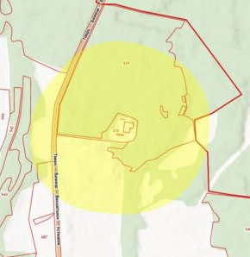
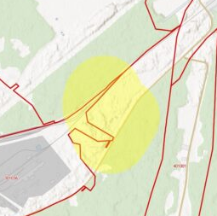
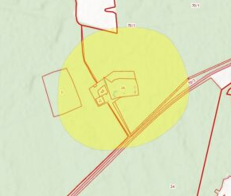
ФЕДЕРАЛЬНЫЕ САНИТАРНО-ЗАЩИТНЫЕ ЗОНЫ
Копии схем утвержденных СЗЗ из официальных документов Роспотребнадзора – Тверская обл, Краснодарский край, Ленинградская обл.
Действующие заводы «накрыты» федеральными Санитарно-Защитными Зонами – существенное повышение безопасности бизнеса.
В ЕГРН внесен запрет на строительство, сельхозработы и т.д. вблизи наших объектов. «К ним никто не сможет приблизиться» .

Slide 7
Регионы деятельности
Основные регионы работы
Владимирская обл. Вологодская обл. Калужская обл. Краснодарский край Курская обл. Ленинградская обл. Москва и Московская обл. Новгородская обл. Орловская обл. Псковская обл. Респ. Адыгея Респ. Карелия Рязанская обл. Санкт Петербург Ставропольский край и КМВ Татарстан Ростовская обл. | 18. Тверская обл. 19. Тульская обл. 20. Чувашия 21. Ярославская обл. 22. Волгоградская обл. (Франшиза) 23. Астраханская обл. (Франшиза) 24. Респ. Калмыкия(Франшиза) 25. Ивановская обл. 26. Костромская обл. 27. Мурманская обл. 28. Пензенская обл. 29.Респ. Марий Эл 30. Республика Крым

Slide 8











УДОБНЫЕ РЕШЕНИЯ ДЛЯ ЛЮБЫХ КЛИЕНТОВ
Мы обслуживаем более 4000 клиентов – медицинских учреждений различного профиля, фармацевтическое производство, дистрибуцию и розницу.
Тысяче-коечные больницы
Районные и городские больницы на 200-300 коек
Роддома и перинатальные центры
Центры СПИД
Фармацевтические заводы и фабрики
Аптечные сети и дистрибьюторов
Диализные центры
Поликлиники различного профиля
Частные сетевые клиники
Сети лабораторий по приему анализов
Небольшие стоматологии на 1-2 кресла
И многие другие…
РОССИЙСКАЯ ДЕТСКАЯ КЛИНИЧЕСКАЯ БОЛЬНИЦА
Наша особая гордость –
обслуживание объектов Олимпиады СОЧИ-2014 и чемпионата мира по футболу FIFA-2018.

Slide 9
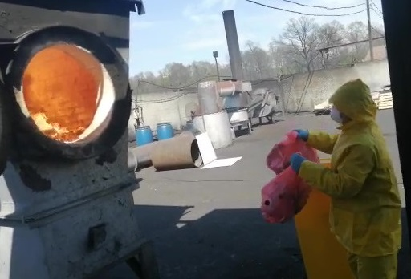
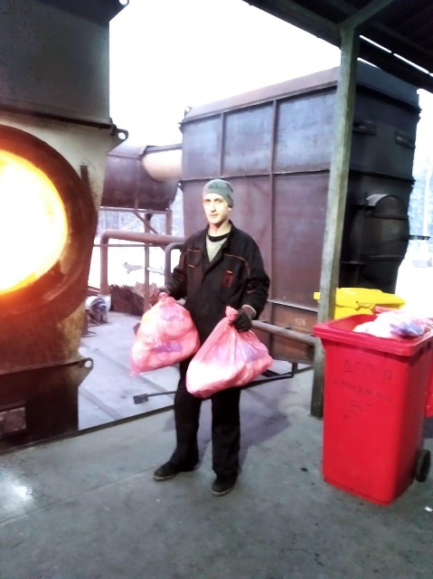
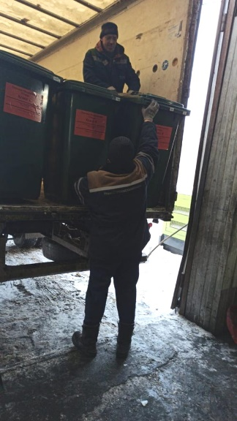
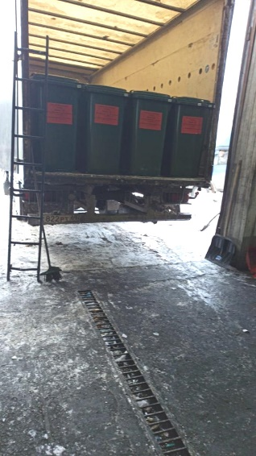
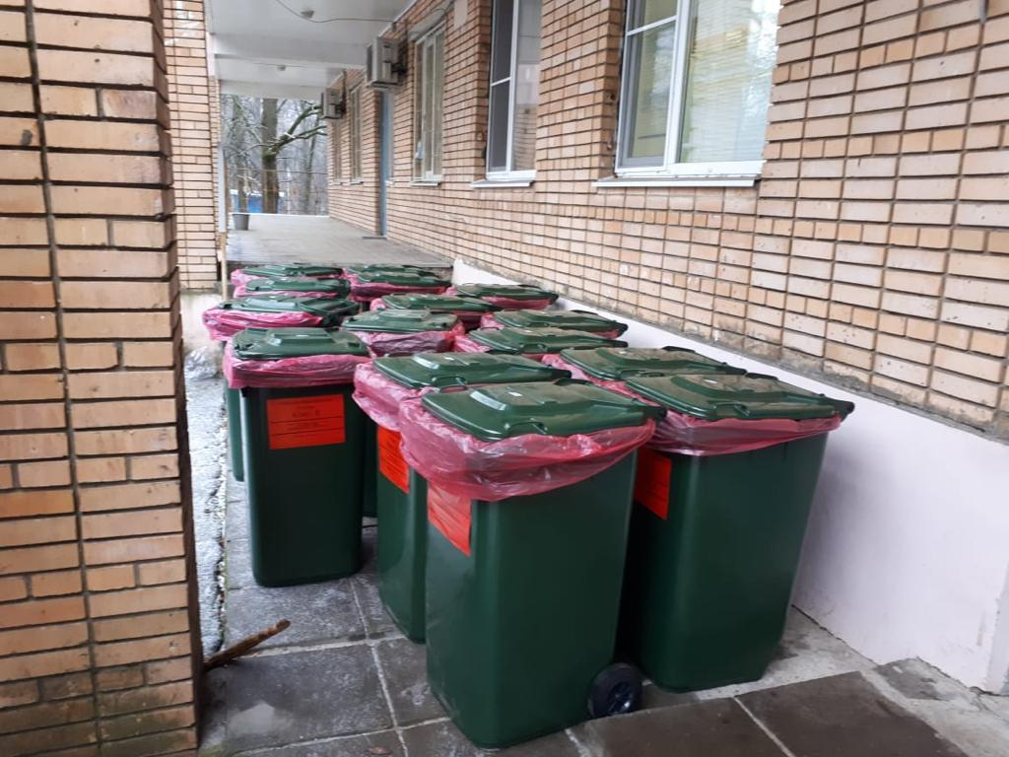
ПАНДЕМИЯ КОВИД - ОТХОДЫ КЛАССА В
Многократный рост объем отходов класса В (особо опасных)
Подразделения ПИРЕТТЫ с честью справились с двукратным ростом объёмов в Ковид
Не сорван ни один контракт
Почти 100% обслуживание «ковидных» объемов в ряде регионов
Утилизация класса В
Горячий Ключ
Утилизация Сланцы
Транспортировка согл. СанПиН в баках
Баки с отходами класс В, Москва

Slide 10
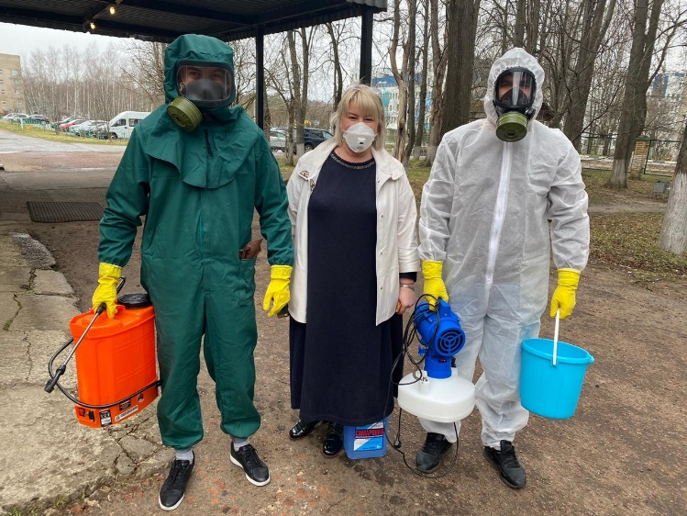
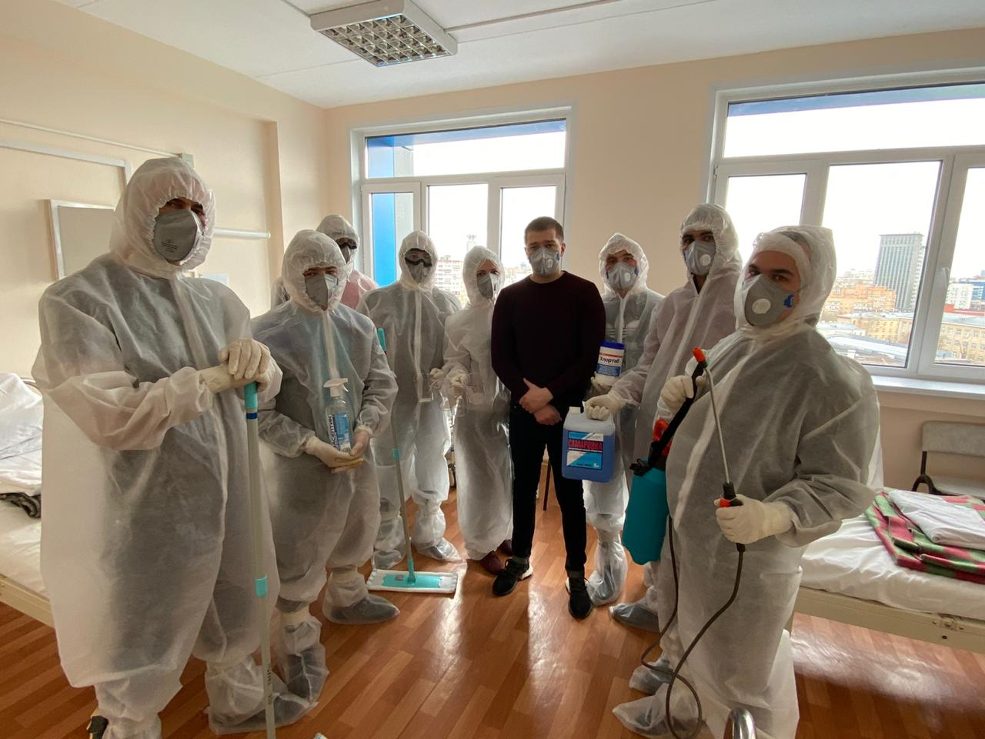
ПАНДЕМИЯ КОВИД - ДЕЗИНФЕКЦИЯ «КРАСНЫХ ЗОН»
ПИРЕТТА предложила дополнительный сервис больницам – дезинфекция «красных зон»
Выполнен ряд сложных контрактов - (Москва, Московская область, Тула)
Обрабатывалась «красная зона» несколько раз в день, въезжающий/выезжающий транспорт на КПП
Работа велась в полном защитном облачении, смена дезинфекторов находилась на территории больницы безвыездно по месяцу, как и бригады врачей.

Slide 11
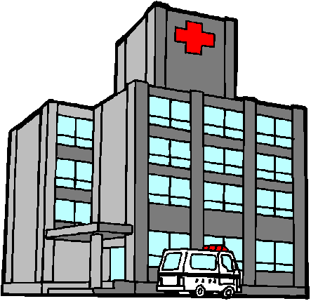




Комплексное решение
В Лечебном
учреждении
Пиретта
организует:
6
Утилизация отходов
Оснащение мест образования и хранения мед. отходов согласно стандартам СанПиН холодильным оборудованием и расходными материалами
1
Полный отказ от обеззараживания
мед отходов вашими сотрудниками на территории лечебного учреждения
2
Вывоз мед. отходов
специализированным
транспортом
5
3
Четкую схему внутри и вне больничной логистики мед. отходов
4
Обучение персонала Лечебного
учреждения

Slide 12
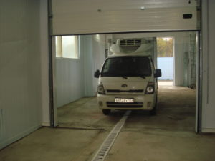
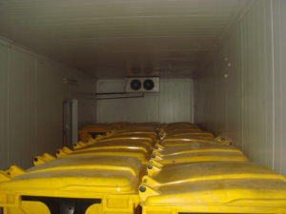
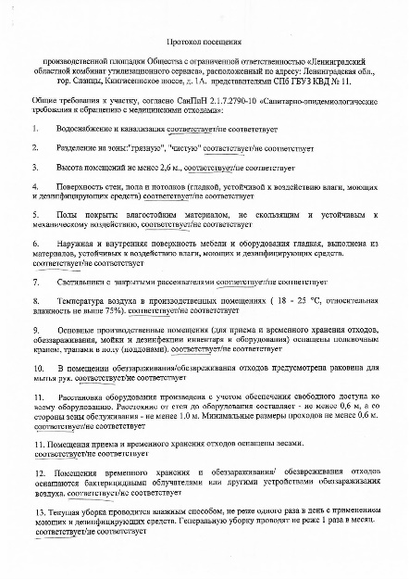
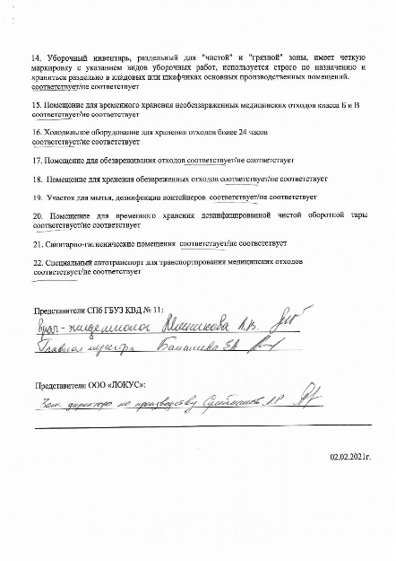
Мы предоставляем:
- право инспектирования производственных площадок, включая возможность присутствия наблюдателей от заказчика, при процессе уничтожения.
- видео съёмку (при необходимости) процесса утилизации

Slide 13
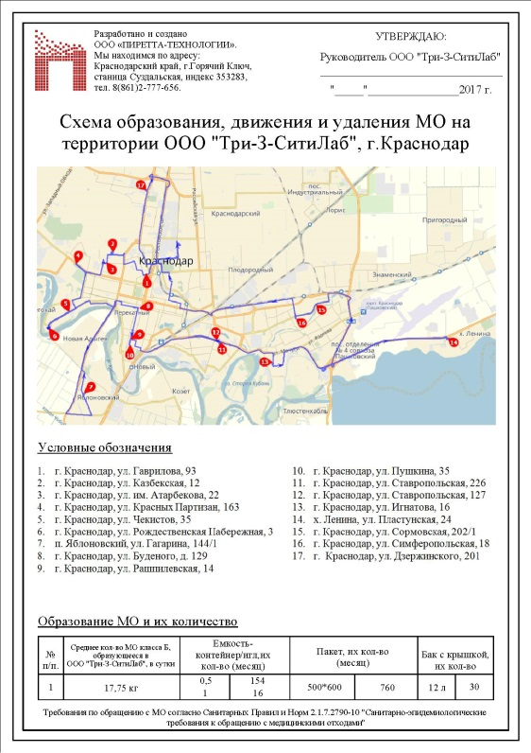
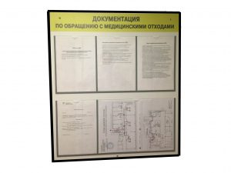
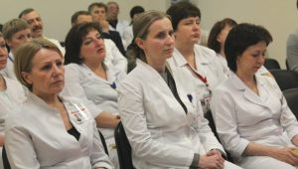
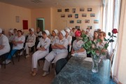
ОБУЧЕНИЕ ПЕРСОНАЛА И РАЗРАБОТКА СХЕМ РАБОТЫ С МО ДЛЯ ПАРТНЕРОВ
14

Slide 14
Наша работа с лекарственными средствами
  Поскольку «Лекарственные средства не подлежащие использованию, вакцины и отходы сырья и продукции фармацевтических производств» в соответствии Постановление Правительства РФ от 15 сентября 2020 г. N 1447 "Об утверждении Правил уничтожения недоброкачественных лекарственных средств, фальсифицированных лекарственных средств и контрафактных лекарственных средств« требуют дополнительного «документооборота», Пиретта предоставляет партнёрам
*** Всю документацию в соответствии с ПП 1447
*** Лицензию на данный вид деятельности
*** Заключение о соответствии производственных площадок требованиям работы с медицинскими отходами класса А-Б-В-Г.
Все это гарантирует, что Лекарственные средства не подлежащие использованию, вакцины и отходы сырья и продукции фармацевтических производств будут уничтожены и уничтожены в соответствии с требованием регуляторов.
Нашими партнерами по работе с Лекарственными средствами кроме ЛПУ являются производители и дистрибьюторы лекарственных средств и аптечные сети

Slide 15
Наши «прочие» Услуги
Для магазинов и ТЦ
Уничтожение просроченных продуктов питания и пищевых отходов.
Для сельского хозяйства
трупы животных
трупы птиц
абортированные и мертворожденные плоды
ветеринарные конфискаты
остатки производства и продукции животного происхождения
мясные и рыбные изделия.
яйца инфицированных птиц.
Для ветеринарных клиник
Уничтожение биоматериала от ветеринарных клиник.
Для парикмахерских и салонов красоты
Уничтожение Остриженных волос и ногтей, являющихся биологическими отходами.
Кремация домашних животных
Утилизация документов в том числе секретных, …
Для таможенных и надзорных органов
Уничтожение Конфискованной продукции под видеосъёмкой и \ или в присутствии заказчика
Для производителей и дистрибьюторов одежды, обуви и других товаров
Уничтожение неликвидной продукции с видеосъёмкой и гарантией не попадания на рынок

Slide 16


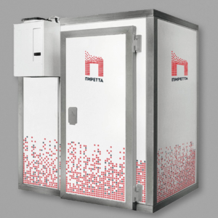
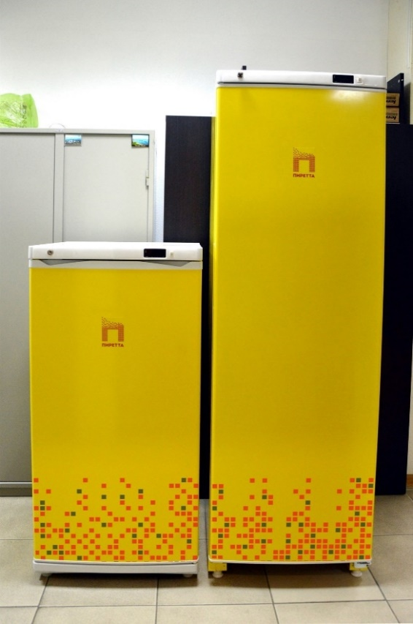
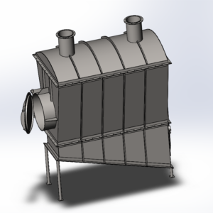

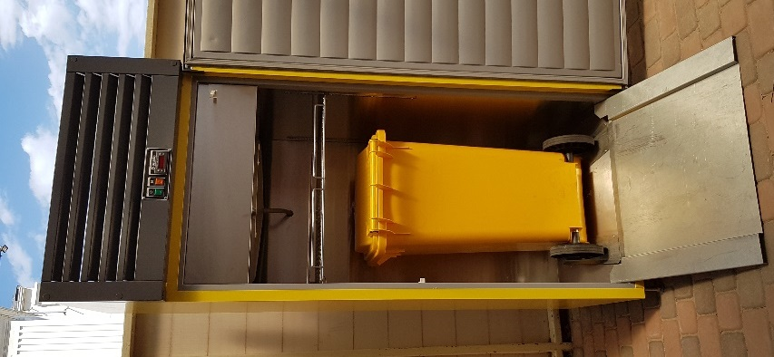

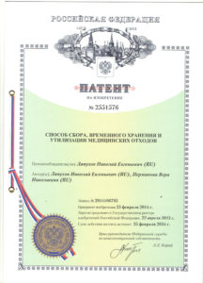

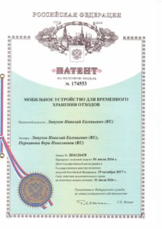
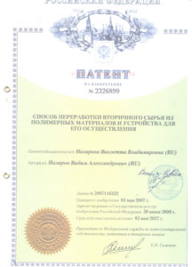
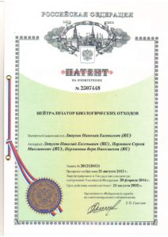
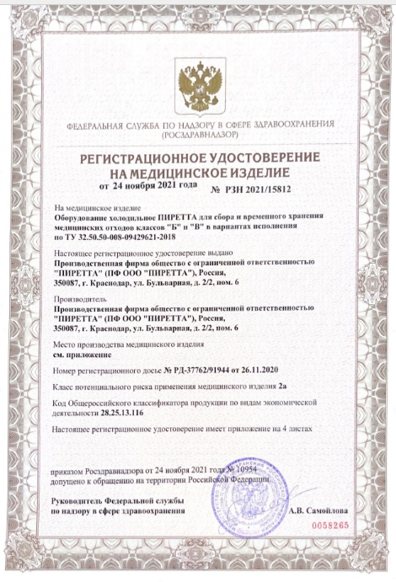
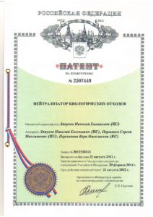
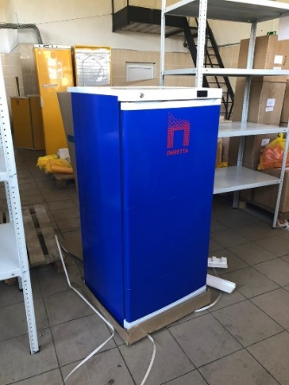

Мы поставляем и используем оборудование собственного производства
  Накопители-холодильники специализированные для медицинских отходов в ЛПУ (Рег удостоверение на мед. Изделия РЗН 2021/15812 от 24 11 2021г)
  Нейтрализаторы огневые большой производительности для различных отходов

Slide 17
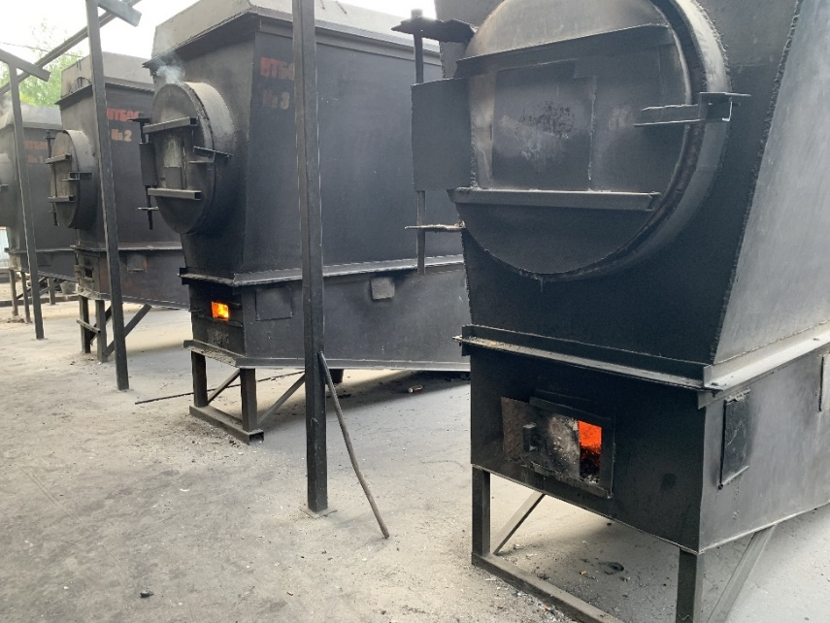
Нейтрализатор отходов НТБОО ПИРЕТТА-500/1000
Нейтрализатор твердых бытовых отходов огневой НТБОО Пиретта-500 заточен специально под медицинские и биологические отходов, хотя допустимо сжигание также твердых горючих отходов иного рода.
Имеется патент РФ №166110
Имеется Заключение Государственной экологической экспертизы с указанием, что НТБОО может применяться для медицинских и биологических отходов. И Декларация о соответствии Таможенного Союза
Возможность круглосуточной эксплуатации без остановки технологического процесса за счет
Возможности выгрузки зольного остатка при работающей установке. Нет проблемы с извлечением расплавленного стекла и металла, содержащихся в медицинских отходах.
Возможности дозагрузки топки новыми порциями отходов при работающей установке без перерывов в процессе сжигания
Может быть укомплектована системой дымоочистки в зависимости от ТЗ заказчика
Никакого топлива вообще не нужно! Ни газа ни солярки! Отходы горят сами!
Разумная «отечественная» цена
Некапризна в работе – перерабатывает легко иглы. стекло, биологию, продукты, жидкие отходы, пластик- «все подряд».

Slide 18
Нейтрализатор отходов НТБОО ПИРЕТТА-500/1000
Объем рабочей камеры 5-8 куб.м, возможна загрузка 2-х баков по 1100 л , температура внутри реактора 1000-1200 град С
Фронтальная загрузка отходов
Максимальная производительность за одну загрузку (без дозагрузок) от 300 до 800 кг в зависимости от морфологического состава и плотности отходов.
Подтвержденная результативность при непрерывной работе в течение месяца (24/7) – 70-95 тонн медотходов в месяц.
Канал принудительной тяги и канал сбора пылевидных частиц (сажи)
Организация процесса горения для медицинских отходов без применения горелочных устройств (без затрат на солярку и газ)
Камера дожига с объемом 10-15 м3, как элемент дымоочистки, включена в устройство. Комплектуется аппаратами мокрой очитки газов - центробежным барбатажным аппаратом или центробежным осадителем вместо обычного циклона, для существенного улучшения параметров очистки выбросов.

Slide 19
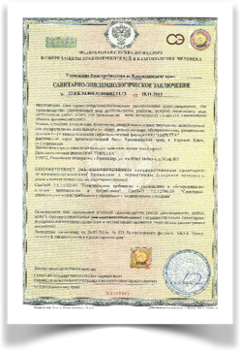
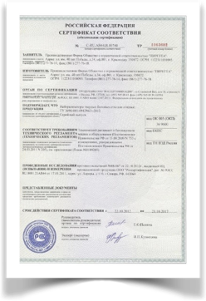
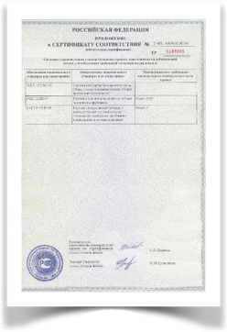
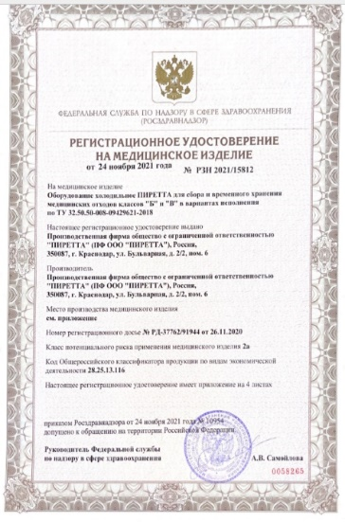
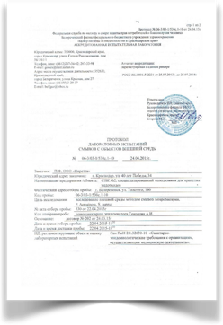
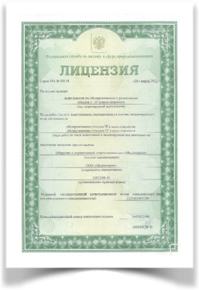
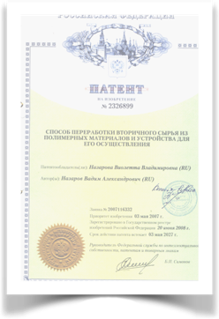
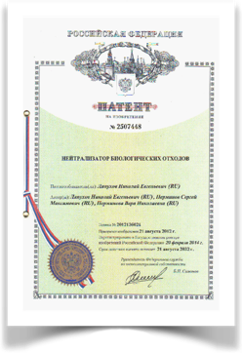
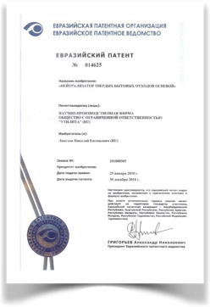
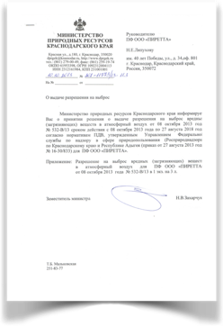
Наши документы

Slide 20
Основные лицензии
Основные лицензии
ООО «ГАРАНТ-МЕД» «На осуществление деятельности по сбору, транспортированию, обработке, утилизации, обезвреживанию, размещению отходов I-IV классов опасности № Л020-00113-69/00102366 (бывш. (76)-770019-СТБ/П) от 17.12.2020 г.)
ООО «АЛГОРИТМ» «На осуществление деятельности по сбору, транспортированию, обработке, утилизации, обезвреживанию, размещению отходов I-IV классов опасности № Л-020-00113-77/01000332 от 20.12.2023.
ООО «МЕДЭКОЛОГИЯ+» «На осуществление деятельности по сбору, транспортированию, обработке, утилизации, обезвреживанию, размещению отходов I-IV класса опасности» № Л020-00113-78/00039638 от 31 июля 2017.
ООО «Пиретта-Технологии» «На осуществление деятельности по сбору, транспортированию, обработке, утилизации, обезвреживанию, размещению отходов I-IV класса опасности» № Л020-00113-23/00102360 от 08 августа 2019 года.
ООО «ЛОКУС» «На осуществление деятельности по сбору, транспортированию, обработке, утилизации, обезвреживанию, размещению отходов I-IV класса опасности» № Л020-00113-78/00649295 от 26 апреля 2023;

Slide 21

Наши координаты
Москва и Московская обл.
Тел.: +7 (495) 784-01-66
+7 (919) 960-86-63
Е-Mail: office.moscow@piretta.ru
Краснодар, Адыгея, Ставрополь, Ростов,
Тел.: +7 (918) 388-51-11
+7(800) 25-05-485
E-Mail: office.krasnodar@piretta.ru
Санкт-Петербург
Тел.: +7 (812) 930-90-69
+7 (969) 7389557 +7 (921) 1813110
+7 (921) 3022539
E-Mail: medeko.spb@mail.ru, lokus.lo@mail.ru
Ярославль, Кострома
Тел.: +7 (991) 698-84-43
E-Mail: yr@algorithm.moscow
Вологодская область
Тел.: +79110450121,
+7 929 178 82 41
+7 (981) 444-37-12
E-Mail: medeko.vologda@mail.ru
a.cypyshev@piretta.ru//
Республика Татария
Тел.: +7 (917) 860-17-19
+7 (495) 784-01-66
Е-Mail : tat@piretta.ru, ddudkin2018@mail.ru
Тверь
Тел.: +7 (921) 315-67-43 +7 (921) 315-19-46
E-Mail: medeko.tver@mail.ru
Пенза, Мордовия
Тел.: +7 963 109-25-44
E-Mail: penza@eco-servis.com
Великий Новгород, Псков
Тел.: +7(964)398-82-78
+7 (929) 178-82-56
E-Mail: medeko.vnovgorod@mail.ru
Владимир, Иваново
Тел.: +7-977-346-26-89
+7 (495) 784-01-66
E-Mail: e.nebesnaya@piretta.ru
Великий Новгород, Псков
Тел.: +7(964)398-82-78
+7 (929) 178-82-56
E-Mail: medeko.vnovgorod@mail.ru
Тула, Рязань, Калуга
Тел.: +7 (910) 702-14-90 +7 (495) 784-01-66
E-Mail: tula@piretta.ru
Курск, Орел
Тел.: +7 (977) 350-53-82
E-Mail: a.yaroshenko@garant-med.com ,

